Slide 1
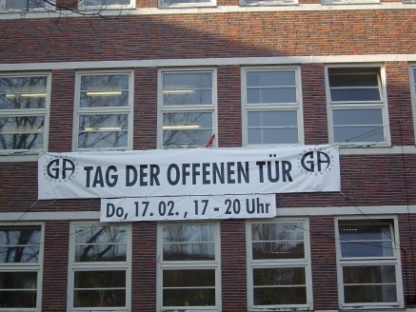

TAG DER OFFENEN TÜR
Notes:
<number>

Slide 2
Das Kunstgymnasium organisiert einen Tag der offenen Tür am …
von …bis …
Notes:
<number>

Slide 3

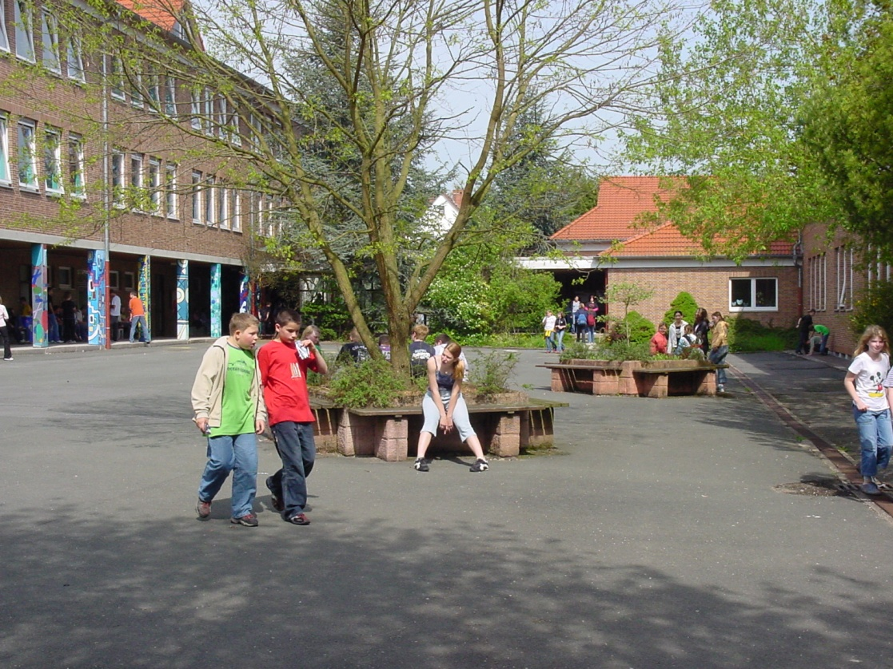
Hier ist …
Der Pausenhof
Notes:
<number>

Slide 4
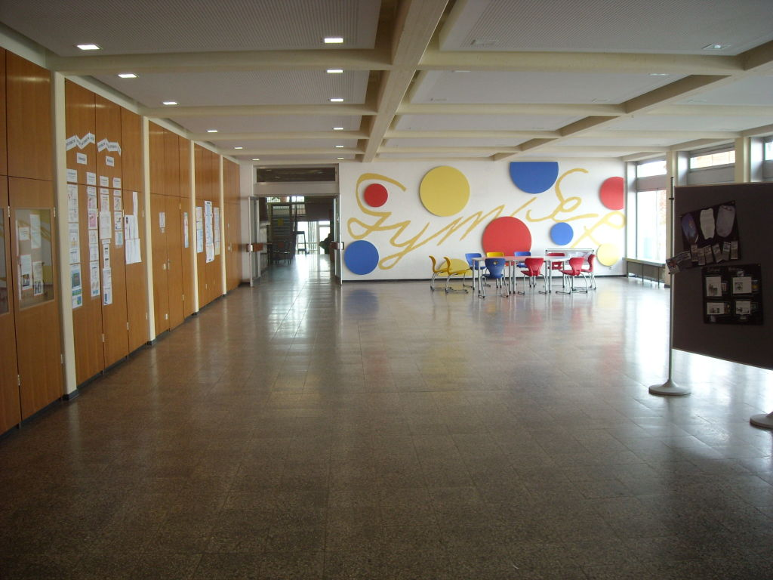
Die Aula
Notes:
<number>

Slide 5
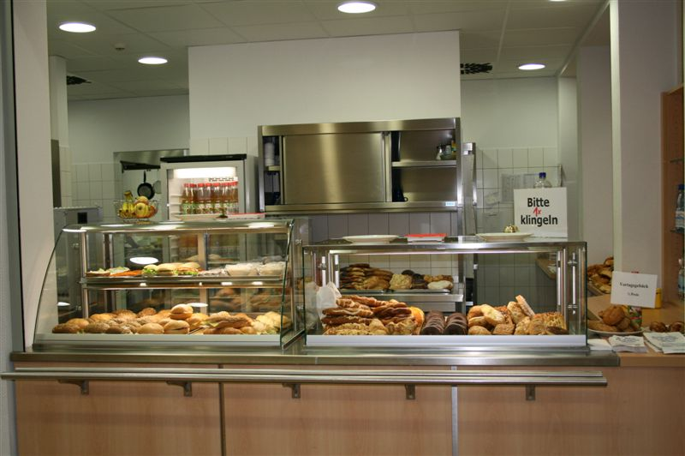
Die Cafeteria
Notes:
<number>

Slide 6
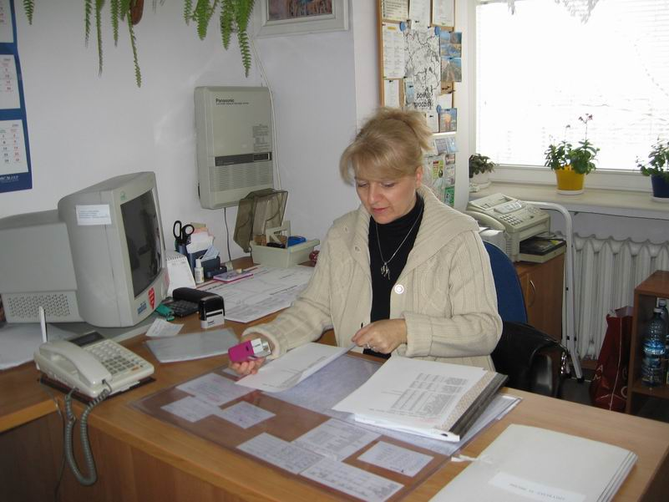
Das Sekretariat
Notes:
<number>

Slide 7
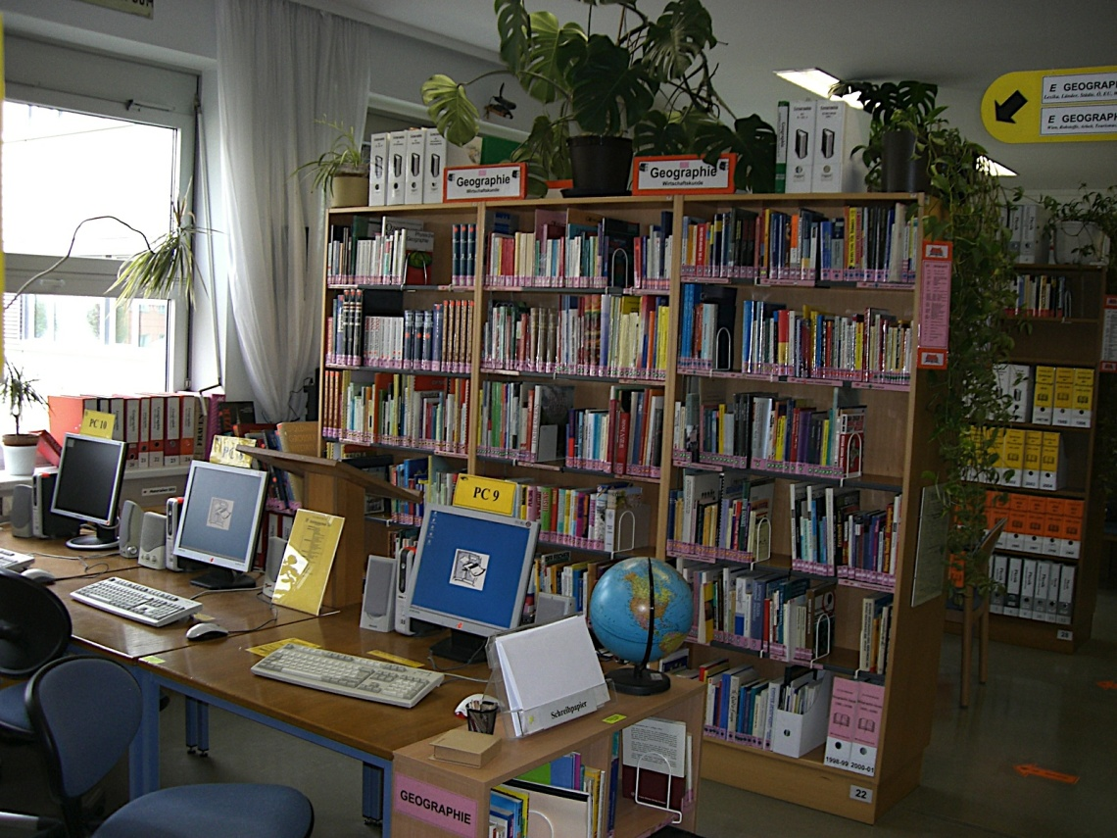
Die Bibliothek
Notes:
<number>

Slide 8
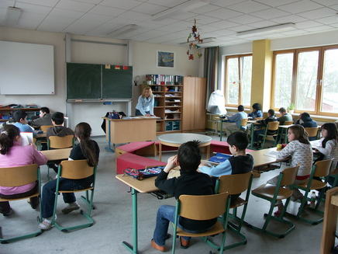
Der Klassenraum
Notes:
<number>

Slide 9
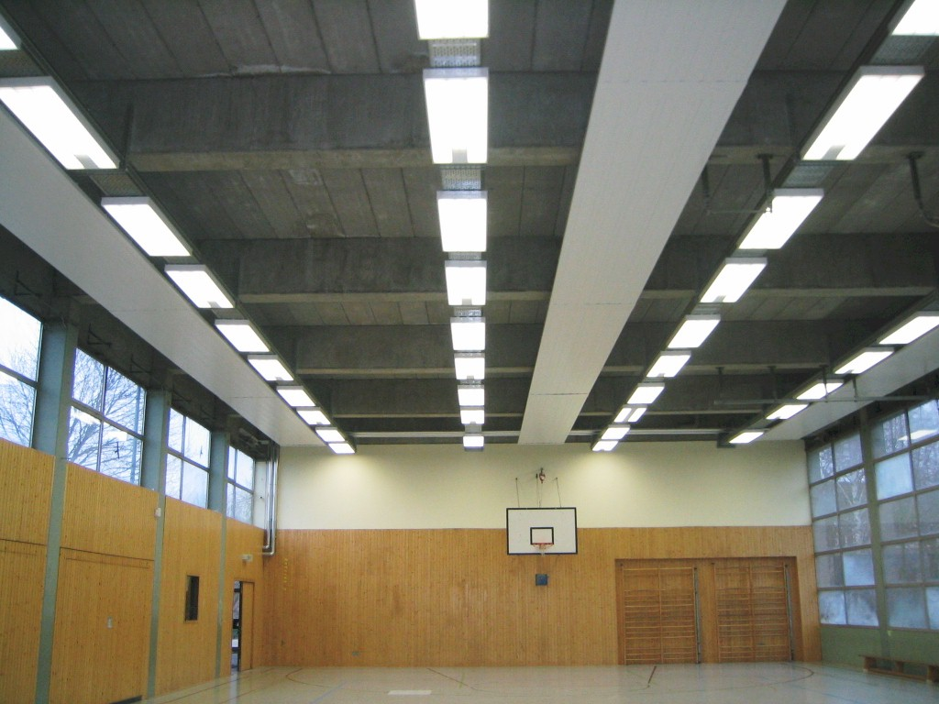
Die Sporthalle
Notes:
<number>

Slide 10
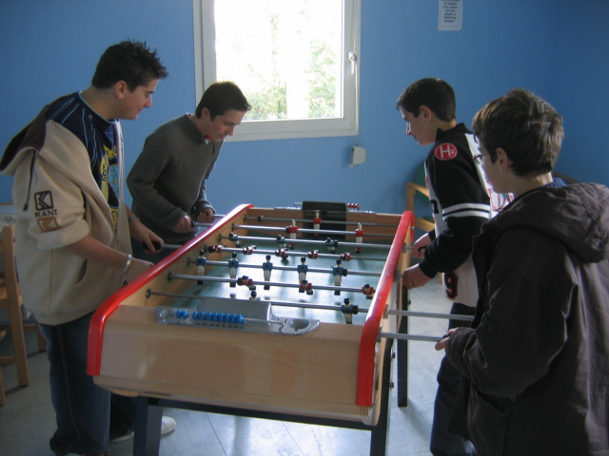
Der Jugendraum
Notes:
<number>

Slide 11
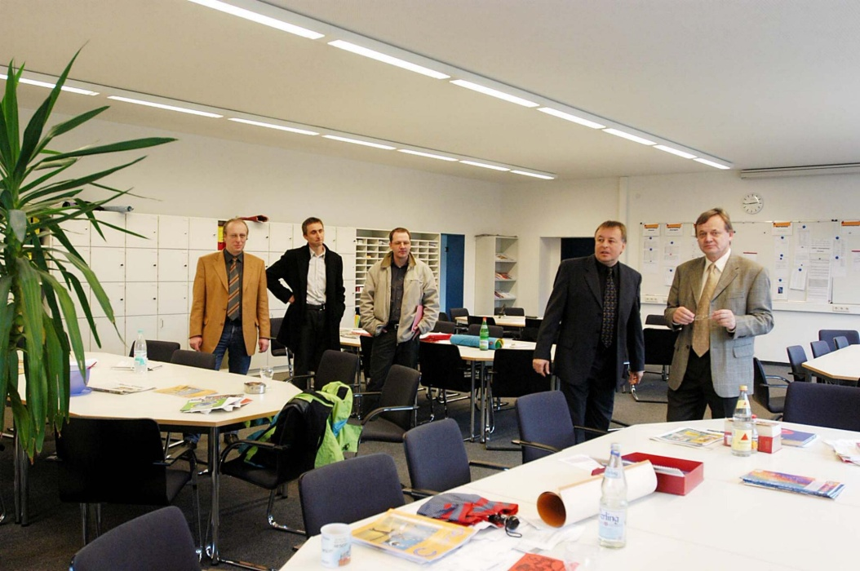
Das Lehrerzimmer
Notes:
<number>

Slide 12
Jetzt bist du dran!

Slide 13
Notes:
<number>

Slide 14
Notes:
<number>

Slide 15
Notes:
<number>

Slide 16
Notes:
<number>

Slide 17
Notes:
<number>

Slide 18
Notes:
<number>

Slide 19
Notes:
<number>

Slide 20
Notes:
<number>

Slide 21
Notes:
<number>

Slide 22

(Arbeitsblatt)

Slide 23
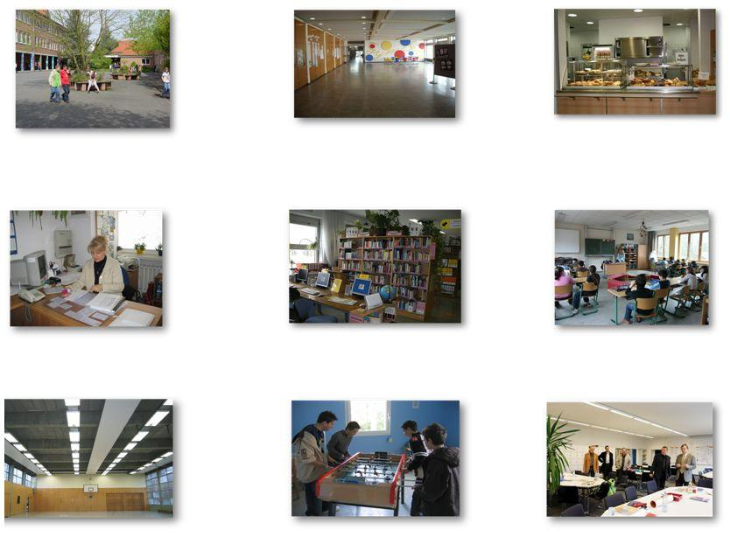
der Pausenhof
die Aula
die Cafeteria
das Sekretariat
die Bibliothek
der Klassenraum
die Sporthalle
der Jugendraum
das Lehrerzimmer
Notes:
<number>

Slide 24
Hier ist der Schulplan!

Slide 25



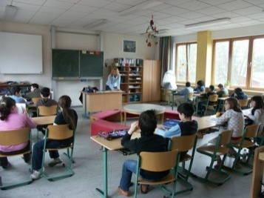

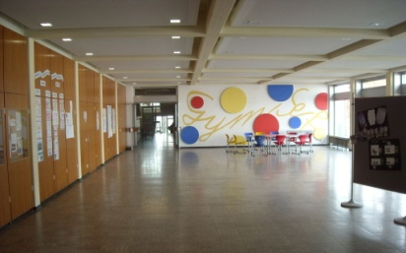

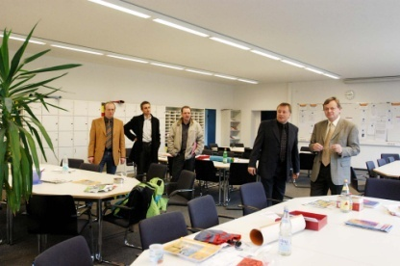

Cafeteria
Sekretariat
Bibliothek
Klassenraum
Aula
Pausenhof
Sporthalle
Lehrerzimmer
Jugendraum
Klassenräume
Notes:
<number>

Slide 26

Hör gut zu!
 Finde im Dialog Wörter, die mit der Schule zu tun haben!
 Finde im Dialog Aktivitäten!
 Finde im Dialog Dinge, die man essen oder trinken kann!
 Kannst du alle Elemente assoziieren?
 In … kann man …
Notes:
<number>

Slide 27
(Übungsheft Seite 55)
Notes:
<number>

Slide 28
Cafeteria
Sekretariat
Bibliothek
Klassenraum
1
2
4
Aula
Pausenhof
Sporthalle
3
5
Lehrerzimmer
Jugendraum
Klassenräume
Notes:
<number>

Slide 29
Hör ein letztes Mal zu!
Notes:
<number>

Slide 30
In der Cafeteria gibt es …
❑ Milch
❑ Brötchen
❑ Frikadellen
❑ Getränke
❑ Kuchen
❑ Hamburger
Notes:
<number>

Slide 31
Im Jugendraum kann man …
❑ Tischfußball spielen
❑ Computer spielen
❑ Billard spielen
❑ Tischtennis spielen
Notes:
<number>

Slide 32
Die Computer sind …
❑ in der Bibliothek
❑ im Jugendraum
Notes:
<number>

Slide 33
Die Klassenräume sind …
❑ im ersten Stock
❑ im zweiten Stock
❑ im ersten und im zweiten Stock
Notes:
<number>

Slide 34
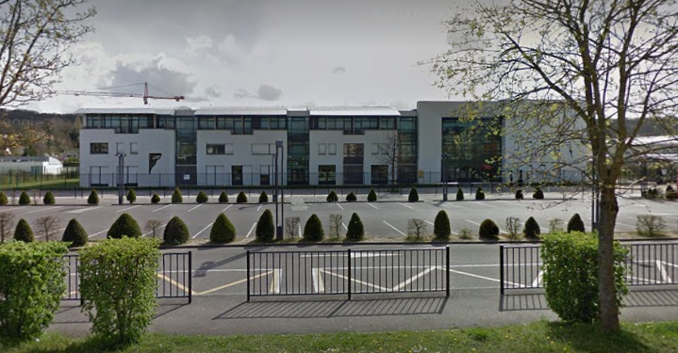
Und am Collège Jean Fernel?

Slide 35
Im zweiten Stock
Im ersten Stock
Im Erdgeschoss
Wo ist das Sekretariat?
 Das Sekretariat ist im Erdgeschoss!

Slide 36
Im zweiten Stock
Im ersten Stock
Im Erdgeschoss
Wo ist der Jugendraum?
 Der Jugendraum ist im ersten Stock!

Slide 37
Im zweiten Stock
Im ersten Stock
Im Erdgeschoss
Wo ist die Bibliothek?
 Die Bibliothek ist im ersten Stock!

Slide 38
Im zweiten Stock
Im ersten Stock
Im Erdgeschoss
Wo ist das Lehrerzimmer?
 Das Lehrerzimmer ist im Erdgeschoss!

Slide 39
Im zweiten Stock
Im ersten Stock
Im Erdgeschoss
Wo sind die Musikräume?
 Die Musikräume sind im Erdgeschoss!

Slide 40
Im zweiten Stock
Im ersten Stock
Im Erdgeschoss
Wo sind die Englischräume?
 Die Englischräume sind im zweiten Stock!

Slide 41
Im zweiten Stock
Im ersten Stock
Im Erdgeschoss
Wo sind die Matheräume?
 Die Matheräume sind im zweiten Stock!

Slide 42
Im zweiten Stock
Im ersten Stock
Im Erdgeschoss
Wo sind die Physikräume?
 Die Physikräume sind im ersten Stock!

Slide 43
Im zweiten Stock
Im ersten Stock
Im Erdgeschoss
Wo ist der Deutschraum?
 Der Deutschraum ist im ersten Stock!

Slide 44
Im zweiten Stock
Im ersten Stock
Im Erdgeschoss
Wo sind die Französischräume?
 Die Französischräume sind im zweiten Stock!

Slide 45
TAG DER OFFENEN TÜR AM COLLEGE JEAN FERNEL:
Notes:
<number>

Slide 46
Bilan grammatical :
Comment exprimer un locatif :
Le locatif exprime le lieu où se situe une action et répond à la question .
wo
Wo ist Timo?
Er ist…
in der Cafeteria
im Lehrerzimmer
in der Bibliothek
im Jugendraum
in der Sporthalle
im Klassenraum
in der Aula
im Sekretariat
FEMININ
MASCULIN ET NEUTRE
Notes:
<number>

